Slide 1
2019 참여기관 JRM
고령 사회에 대응하기 위한 실환경 휴먼케어 로봇 기술 개발
R4. 고령자 의도 이해 및 상황 변화에 대한
예측 기술 개발
2019.01.30
김제민
명지대학교

Slide 2

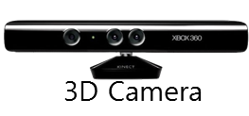
Overview
당해년도 연구의 발전 방향
입력 정보의 추가: 행동과 자세가 Tagging된 카메라 영상 정보에 IoT 센서 정보를 추가 입력
IoT 센서 정보를 바탕으로 고령자의 장소를 인지
기존 의도의 정확도 향상
기존의 행동 및 자세와 장소 정보를 바탕으로 보다 향상된 복합 의도를 추론
위치 정보를 활용한 새로운 의도 파악
IoT 센서의 위치 정보를 활용한 고령자의 새로운 의도를 추가: 외출, 손씻기/용변,…
로봇/IoT센서기반 인식
(Perception)
의도파악
Sensor
Percept Sequence
Spatial/Temporal based
Event Calculus Axioms
WP1:로봇기반 인식[ETRI]
로봇 카메라 영상
- 고령자 행위 정보
- 고령자 자세 정보
신원 | 사용자 ID
시간 | Event Time Stamp
행동 | 55종 행동
자세 | 10종 자세
장소 | 거실, 화장실, 외부, 그 이외의 실내
신원 | 사용자 ID
시간 | Event Time Stamp
행동 | 55종 행동
자세 | 10종 자세
장소 | 거실, 화장실, 외부, 그 이외의 실내
기존 의도 추론의 정확도 향상 및 새로운 의도 추가
신원 | 사용자 ID
시간 | Event Time Stamp
행동 | 55종 행동
자세 | 10종 자세
장소 | 거실, 화장실, 외부, 그 이외의 실내
Advanced
Event Calculus Engine
WP3:리빙랩 데이터[KETI]
리빙랩 IoT 센서 데이터
- 거실문
- 화장실문
- 모션 센서(변기근처)
- 모션 센서(거실)
IoT Sensor

Slide 3
Overview
의도 정확성 향상
특정 위치의 모션 센싱 정보를 이용하여 의도를 정확히 termination
예: 12시 10분~30분 식사준비 의도 발생 → 12시 30분 부엌 모션 센서 종료 후 14시 50분까지 행동과 자세정보 없음
이전 추론: 12시 10분부터 13시 00분까지 식사준비 의도
새로운 추론 결과 : 12시 10분부터 30분까지 식사준비 의도
추가된 의도 인지
화장실에서의 의도 추론
화장실 문이 open/close 되고 3~5분 정도 머무르며 변기근처에만 있는 경우 – 손 씻기/용변 의도
화장실 문이 open/close 되고 20~50분 정도 머무르며 “변기근처에 왔다 갔다”를 반복 – 기타 화장실 의도
생활 패턴으로 활용: 도xx – 새벽에 화장실을 자주 감
현관문의 [open, close] 발생 간격과 행동/자세 정보 유무로 외출 의도 추론
현관문의 open/close 시점부터 다음 open/close가 발생하는 시점까지 모션 센싱이 발생하지 않고
행동/자세 정보가 없으면 외출로 추론

Slide 4
Overview
Intentions |  | 세부 의도 | IoT센서 기반 정확성 향상
2차년도 추론 의도 | Meal | PrepareMeal(식사준비) | O
 |  | Meal(식사) | O
 |  | Refreshment(다과) | O
 | WatchingTV |  | O
 | Communication | TalkWithPerson(대화하기) | O
 |  | Phone(전화통화하기) | -
 | Reading |  | -
 | Cleaning |  | O
 | ArrangeThing |  | -
 | Smoking |  | -
 | HealthCare |  | -
 | Drink |  | O
 | Clothing |  | -
3차년도 추가될 의도 | 직장 출근(외출) 교회 참석(외출) |  | O
 | 외출준비 (손씻기) 식사준비 (손씻기) 수면준비 (손씻기) |  | O
 | 화장실활동(빨래, 샤워 등등) |  | O

Slide 5
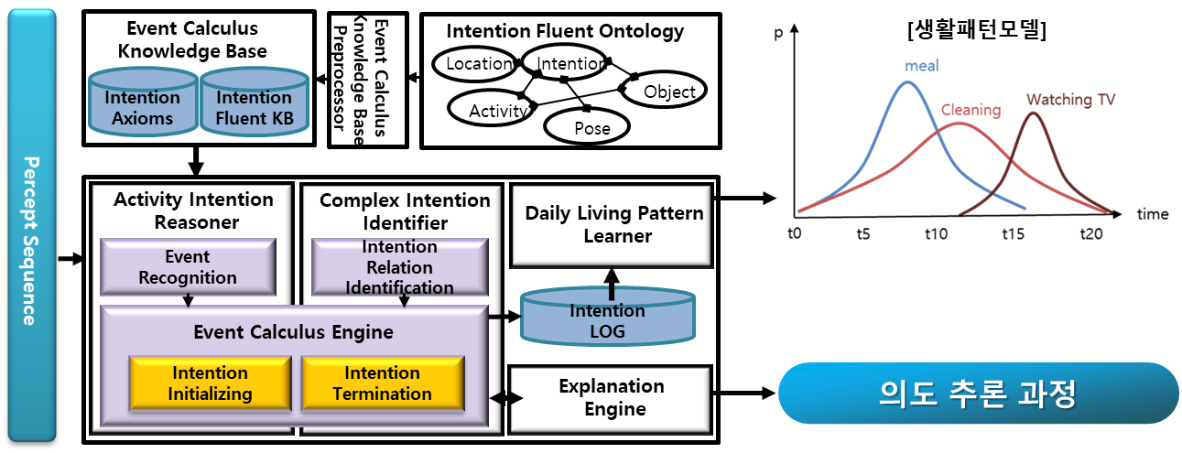
Overview
당해년도 의도 추론 엔진 발전 내용
행동 및 자세와 시공간 정보를 바탕으로 보다 향상된 복합 의도를 추론
의도 추론 과정을 자동 설명하는 Explanation 기능 추가
[생활 패턴 모델]
김XX씨는 10~17시까지 출근한다.
김XX씨는 거의 외출전 손을 씻는다
[생활 성향 모델]
이XX씨는 손님과 자주 대화한다.
김XX씨는 식사 준비를 자주한다.

Slide 6
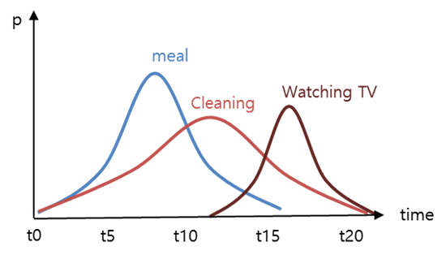
3차년도 연구 개발 내용
Sensor
Percept
Preprocessing
Activity
Pose
camera
위치 정보 추가된 Percept
Sequence
Ontology &Rule
Service Agent Engine
Object
Event Calculus Axioms
Heuristic Rules
Pattern Analyzer
context
Preference Analyzer
IoT Sensor
IoT
Sensor Info
Activity
Object
IoT Sensor
Intention Reasoner
Event Calculus Engine
Intention History
Explanation Engine
Justification
Explanation
Complex Intention
Identifier
Activity Intention Reasoner

